Slide 1


木板定位视觉方案（3D）
►
VISION PLAN

Slide 2
目录：
一．项目描述
二．项目验证
三．配置清单
四．逻辑流程
五. 评估结果&注意事项
六．售后服务说明

Slide 3

一．
项目描述
●产品名称：木板
●产品材质：木材
●产品颜色：原木色
●产品表面状态：无
●来料方式：料垛
●产品尺寸(mm × mm × mm)：710*100*15
●检测时产品运动速度(m/s)：0
●搜索范围(mm × mm × mm)：1450.0 * 1000.0 * 30.0
●工作节拍(pcs/min)：10
●工作距离(mm)：1800
方案布局图

Slide 4

二．
项目验证
参数名称 | 参数值
3D结构光相机型号 | LSR L
3D结构光相机类型 | 3D结构光相机
中场视野 | 2100×1750
相机精度 | 1.0mm@3.0m
采集时间 | 0.5-0.9
Z(工作距离) = 1800mm, X视野大小 = 1750mm, Y视野大小 = 2100mm, Z向视野大小 = 1200-3000mm
视野图

Slide 5

二．
项目验证
检测流程示意
检测流程

Slide 6

三．
配置清单
系统构成

Slide 7
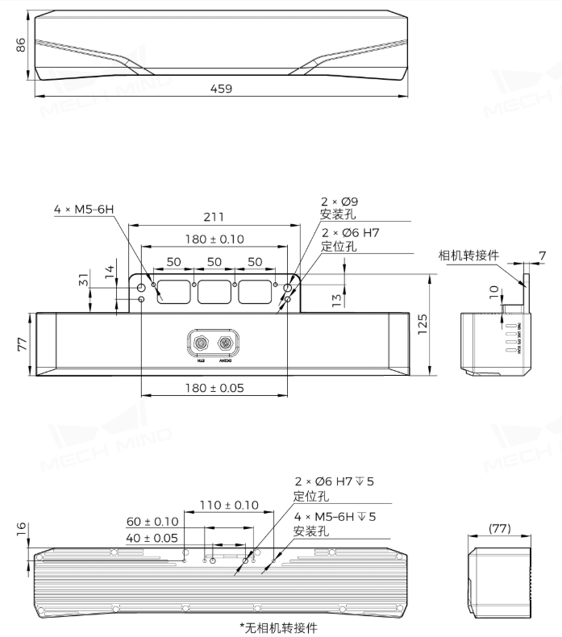
三．
配置清单
尺寸图
相机尺寸图

Slide 8
三．
配置清单
序号 | 名称 | 型号 | 单位 | 数量 | 厂家
1 | 3D结构光相机 | LSR L | 台 | 1 | MechMind
2 | 工控机 | - | 台 | 1 | -
3 | 显示器 | - | 台 | 1 | -
4 | 软件 | Mech-Vision-VIZ | 套 | 1 | MechMind

Slide 9
四．
逻辑流程
逻辑流程
├── 图像采集
│ ├── 使用“从相机获取图像”步骤采集料垛区域的点云数据
│ ├── 设置相机参数：分辨率、曝光时间、ROI区域（覆盖1450×1000×30mm搜索范围）
│ └── 启用“将深度图转换为点云”步骤，设置ROI截取有效区域
├── 预处理
│ ├── 应用“点云预处理”步骤组合：
│ │ ├── 设置3D ROI（1450×1000×30mm空间范围）
│ │ ├── 噪声抑制等级设为Strong
│ │ ├── 边缘提取效果设为Standard
│ │ └── 启用“点过滤”子步骤：法向与竖直方向夹角阈值[0°,70°]
│ └── 使用“点云聚类，并输出符合条件的点云”分离单个木板
├── 3D工件识别
│ ├── 调用“3D工件识别”工具：
│ │ ├── 点云预处理：保留面点云并计算法向
│ │ ├── 工件选择：导入木板STL模型生成完整表面点云模板
│ │ ├── 启用“计算可能匹配失败的位姿”过滤对称误匹配
│ │ └── 设置抓取点阵列：基于中心点生成X/Y轴对称抓取点（角度范围±30°）
│ └── 配置参数：
│ ├── 置信度阈值设为0.35（满足3mm定位精度）
│ └── 开启“去除重叠物体位姿”功能（重叠比例阈值30%）
├── 结果处理
│ ├── 使用“调整位姿V2”步骤：
│ │ ├── 坐标系转换：CameraToRobot
│ │ ├── 添加“沿Z轴移动位姿到点云表面”调整项
│ │ └── 应用“使位姿方向与目标方向一致”策略（Z轴对齐机器人坐标系）
│ └── 通过“位姿求逆”校正法兰位姿
├── 通信处理
│ ├── 配置“输出”步骤：

Slide 10
四．
逻辑流程
│ │ ├── 端口类型设为预定义（机器人路径）
│ │ └── 启用“自动校正视觉系统漂移”参数
│ └── 使用TCP/IP协议传输抓取点位姿到机器人控制器
└── 统计处理
└── 通过“通过统计数据检查位姿重复精度”验证3mm定位要求

Slide 11
五．
评估结果&注意事项
05 评估结果 & 注意事项
现场环境
相机安装
物料一致性
风险点：现场粉尘较大，可能影响相机成像质量。
解决方案：在相机镜头前加装防尘罩，并定期清洁维护。
风险点：相机安装高度误差可能导致ROI区域偏移。
解决方案：使用激光水平仪辅助安装，确保工作距离与设计一致。
风险点：木板厚度存在轻微差异，可能影响定位精度。
解决方案：在预处理阶段增加Z轴高度补偿算法，适应±2mm厚度变化。

Slide 12
六．售后服务说明
该设备上线后使用初期，我们会派专人进行全程跟踪：
处理解决可能发生的设备异常；
对现场人员进行培训指导。
设备交付后：售后服务一年。
若客户提出设备升级需求，我们会及时为您提供升级新方案。
联系我们：
邮箱：image@ytzrtx.com
电话：0535-2162897
地址：烟台致瑞图像技术有限公司

Slide 13
THANKS

